Slide 1
әл-Фараби атындағы Қазақ Ұлттық университеті
Жоғарғы медицина мектебі
Көмірсутектер.
Қаныққан, қанықпаған көмірсутектер
Жіктелуі. Молекулалардың конфигурациясы мен формасы. Алкандар, циклоалкандар. Алкандардың қасиеттері; алкандар, алкендер, алкиндер реакциялары. Алкендердің және алкиндердің атаулары. Алкендердің құрылымы: цис-транс-изомерия. Алкендердің және алкиндердің қасиеттері. Алкенді қосу реакциялары. Алкендік полимерлер.

Slide 2
Оқытушылар
Гульназ Сейтимова, PhD, Chemistry
Батес Кудайбергенова, PhD, Chemistry
Диас Тастанбеков, MSc, Chemistry

Slide 3
Негізгі әдебиеттер тізімі
Органическая химия: Учеб. для вузов: В 2 кн./под ред. Н.А. Тюкавкиной. – М.: Дрофа, 2003. – Кн. 1: Основной курс. – C. 157-247
В.П. Черных, Б.С. Зименковский, И.С. Гриценко. Органическая химия: учебник для студ. вузов / Под общ. ред. В.П. Черных.: изд-во НФаУ, 2007. – C. 130-196
Травень В.Ф. Органическая химия: 1 т. : учеб. пособие для вузов / УМО по классич. образованию. - 2-е изд., перераб. и доп. - М. : БИНОМ. Лаб. знаний, 2013. Т. 1. – C. 23-32
Organic Chemistry. International student version. 10ed. T.w.Graham Solomons, Craig. B. Fryhle., pp. 54-97
McMurry, pp. 399-430; Raymond, pp. 277-318.

Slide 4
Оқудың мақсаты:
Лекция соңында сіз келесі мәліметтерді игере аласыз:
IUPAC номенклатурасына сəйкес көмірсутектерді атау;
алкандердің, алкендердің және алкиндердің изомерлерінің құрылымдарын тану және жазу;
алкандар, алкендер мен алкиндерді физика-химиялық қасиеттері бойынша ажырата білу;
алкандардың физикалық қасиеттерін анықтау;
алкандардың негізгі реакцияларын айқындау;
қарапайым алкандардың галогендеу нәтижесінде алынған өнімдердің изомерлерін жазу;
құрылымына қарай циклоалканды табу;
құрылымына қарап, циклоалканға атау беру және оның атауы бойынша циклоалканның құрылысын салу;
алкендер мен алкиндердің құрамындағы функционалдық топтарды анықтау;
қаныққан және қанықпаған молекулалардың арасындағы айырмашылық; конденсирленген немесе тізбекті құрылымды ескере отырып, қарапайым алкенді немесе алкинді атау;
алкендердің цис-транс-изомерлерін орнату;
органикалық реакциялардың негізгі типтерін анықтау.

Slide 5
Жаттығу 1
Тапсырма:
Көмірсутектерге арналған әртүрлі атомдық құрылымдары бар құрылыстарды сызыңыз:
(a) алты C атомы бар, қос байланыстары мен сақинасы жоқ
(b) төрт C атомы бар, бір қос байланысы бар мен сақинасы жоқ
(c) төрт C атомы бар, қос байланысы жоқ және бір сақинасы бар
Жоспар:
Құрылымды қайталағанша ең ұзын тізбектен бастаңыз және қысқа тізбектерді сызыңыз

Slide 6
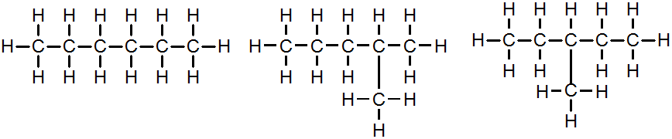
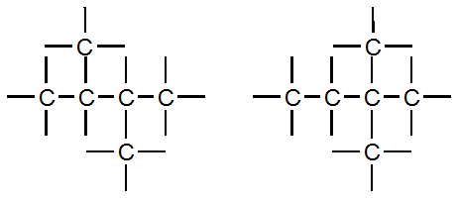
Жаттығу 1 (жалғасы)
Шешуі: (a) алты C атомы, сақинасы жоқ

Slide 7
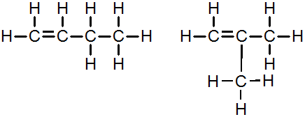
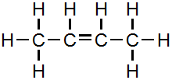
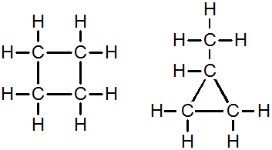
Жаттығу 1 (жалғасы)
(b) төрт C атомы, бір қос байланыс
(c) төрт C атомы, бір сақина

Slide 8
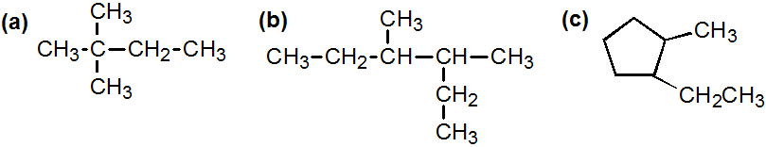
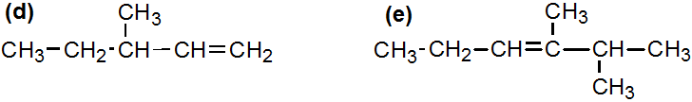
Жаттығу 2
Алкан, алкен және алкиндерді атау
Тапсырма:
Келесілердің әрқайсысы үшін жүйелік атау беріңіз, (d) бөлігіне хираль орталығын ішінара көрсету және (е) бөлігі үшін екі геометриялық изомер сызыңыз.

Slide 9
Жоспар:
(а) - (c) үшін ең ұзын үздіксіз тізбекті табыңыз және оған негізгі атау беріңіз (түбір + суффикс). Бұдан кейін тармақтары ең төменгі нөмірлі көміртегіге кездесетін тізбекті санап, (түбір + ил) тармақтарды атаңыз. (d) және (е) үшін негізгі тізбекте қос байланыстың болуы және тізбекті нөмірленуі керек, осылайша, қос байланыс екі көміртекті ең төменгі санымен өтеді.

Slide 10
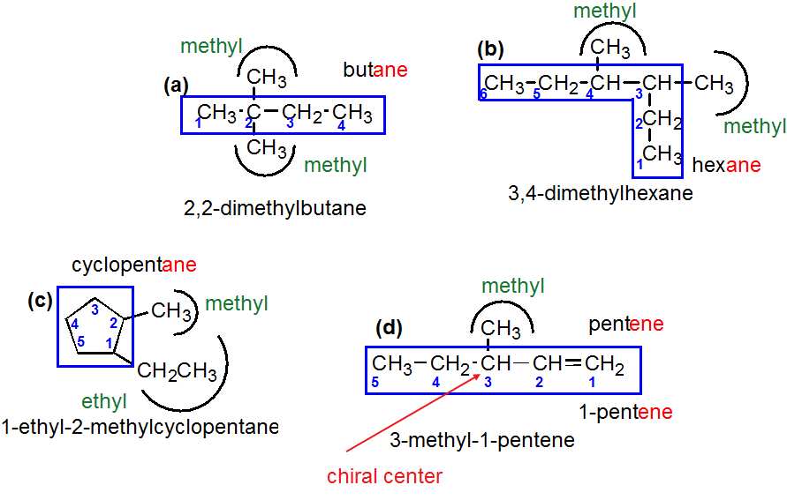
Шешуі:
(can be numbered in either direction)

Slide 11
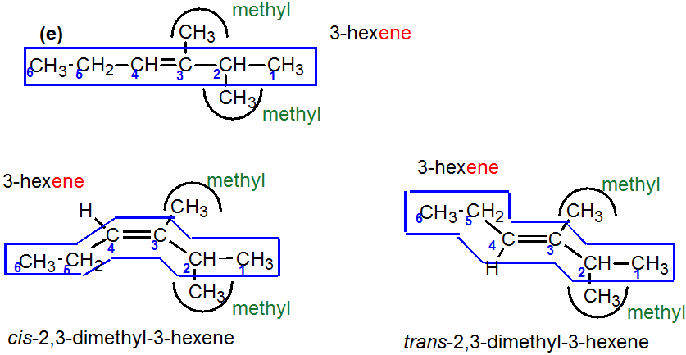

Slide 12
Көмірсутектер - тек көміртек және сутегі атомдары бар органикалық қосылыстар.
Қаныққан көмірсутектер алкандар (парафиндер) деп танымал
Қаныққан көмірсутектер тек бір С - С байланыстарынан тұрады.
Қанықпаған көмірсутектерде бірнеше қос, үш байланыстар бар
С=С
алкендер (олефиндер)
С≡С
алкиндер

Slide 13
Көмірсутектердің жіктелуі
Көмірсутектер
Алифатты көмірсутектер
Ароматты көмірсутектер
(қанықпаған)
Қаныққан көмірсутектер
Қанықпаған көмірсутектер
Конденсирленген сақиналары бар ароматты көмірсутектер
бензол және олардың туындылары
Алкендер
Алкиндер
Алкандар
Циклоалкандар

Slide 14
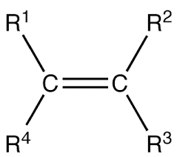
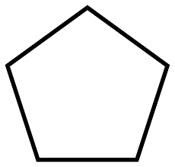
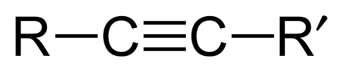
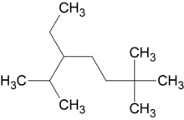
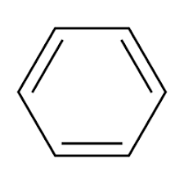
Органикалық қосылыстардың жіктелуі
1. С=С және С≡С (қанығу дәрежесіне) байланыстарының болуына сәйкес:
Циклоалкан
Алкен
қаныққан
Көмірсутектер
Алкин
Алкан
қанықпаған
Ароматты

Slide 15
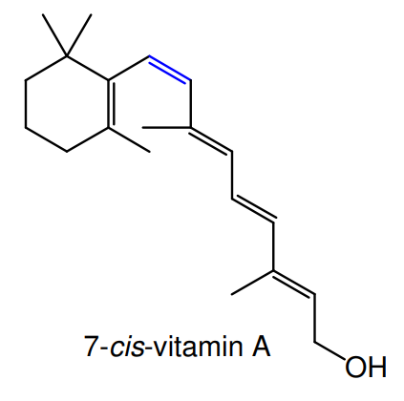
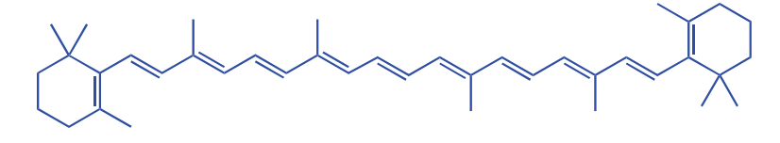
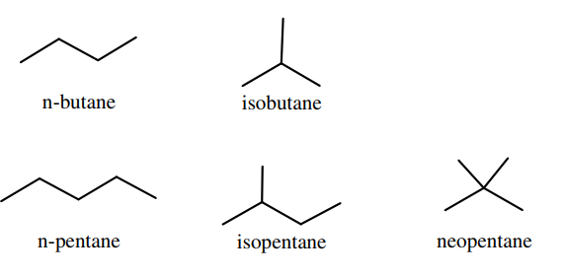

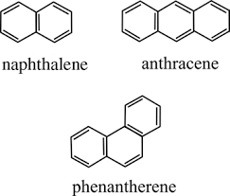
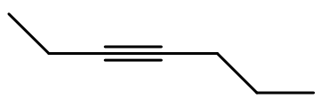
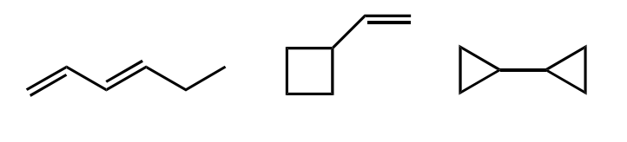
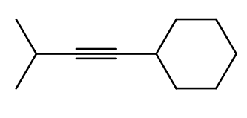
Тәжірибелік тапсырма: қосылыстардың классын және көмірсутектердің қанығу дәрежесін анықтаңыз

Slide 16
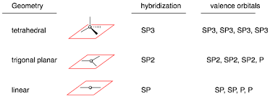
Молекула конфигурациясы мен формасы
Көмірсутектер молекуласы формасының 3 түрі бар:
-
Геометрия
Гибридизация
валентті орбиталь
тетраэдрлық
тригоналды жазықтық
сызықты

Slide 17
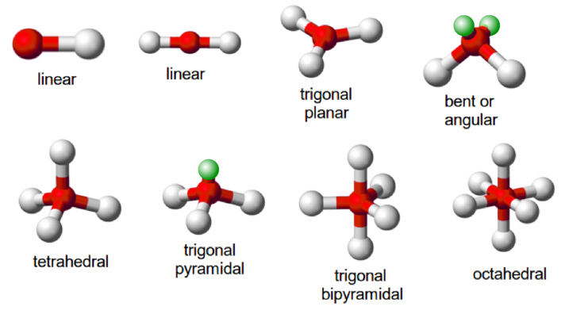
Молекула конфигурациясы мен формасы
алкендерге сай
алкиндерге сай
алкандар сәйкес келеді

Slide 18
Берілген үш түрді есте сақтау маңызды
алкандарға сай
алкиндерге сай
алкендерге сай

Slide 19
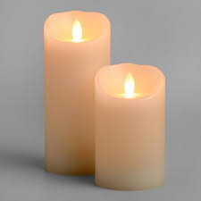
Алкандар
Алкандардың формуласы C_{n}H_{2n+2}
Алкандар бөлме температурасында газ, сұйық немесе қатты заттар күйінде бола алады.
Алкандар: метан, этан, пропан, бутан және неопентан - газдар;
Пентаннан гексадеканға дейінгі алкандар сұйықтық болып келеді;
Гексадеканнан ірі гомологтар - қатты заттар.
Қатты алкандар, әдетте, жұмсақ, балқу температуралары төмен.
Алкандар полярсыз және сәйкесінше суда мүлдем ерімейді.
Барлық орбиталдары sp3 гибридтелген

Slide 20
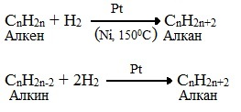
Алкандардың алынуы
2. Қанықпаған көмірсутектерді каталитикалық гидрлеу (+Н₂). Бұл реакцияларда катализиторлар - Pt, Pd және Ni.
1. Көміртегі (II) оксидінің гидратациясы. CO және H2 (синтез газы) қоспасын 180-300 ° С температурада қыздырады. Бұл реакцияда катализаторлар Fe және Co болып табылады. Нәтижесінде н-алкандардың қоспасы пайда болады.
Бірақ алкандарды синтездеу қажет болатын уақыт болды. Мысалы, Фишера-Тропш процесі 20-жылдарда дамыған. ХХ ғасырда Германияда бензин тапшылығына байланысты. Енді бұл әдіс пайдаланылмайды.
Бұл әдіс көбінесе жасанды бензин өндіру үшін өнеркәсіпте қолданылады.

Slide 21


3. Металл натриймен галогеналканның әрекеттесуі (Вюрц реакциясы)
Бастапқы галогеналканның көміртекті тізбегінің димерленуі жүреді, тізбекте жұп санды көміртегі атомы бар алкан түзіледі:
Егер де реакцияға әртүрлі галогеналкан түссе, алкандар қоспасы түзіледі:

Slide 22


4. Зертханада көбінесе қаныққан көмірсутектеріне сәйкес келетін карбон қышқылдарының тұздарына күйдіргіш сілті (натронды ізбес) қосып, қыздыру арқылы алады (Дюма реакциясы)
5. Карбон қышқылдары тұздарының электролизі арқылы алады (Кольбе реакциясы)

Slide 23
Алкандардың химиялық қасиеттері
Алкандардың химиялық тұрақтылығы С ─ С және С ─ Н σ – байланыстарының жоғары беріктігімен, сондай-ақ олардың полярсыздығымен түсіндіріледі. Алкандардағы полярлы емес С - С және С - Н байланыстары иондардың бұзылуына (үзілуіне) бейім емес, бірақ белсенді бос радикалдардың әсерімен гомолитикалық бөлінуге қабілетті. Сондықтан алкандар радикалды реакциялармен сипатталады (орынбасу реакциялары), нәтижесінде сутегі атомдары басқа атомдар немесе атомдар тобымен ауыстырылатын қосылыстар алынады.
Алкандар еркін радикалды (тізбекті) механизмде жүретін реакцияларға түседі және әдетте жарық қатысында немесе қыздыру арқылы жүреді. Осы механизмге сәйкес, ең алдымен, үшіншілік, одан кейін екіншілік және біріншілік көміртегі атомдарындағы сутегі атомдары оңай ауыстырылады. Хлорлау кезінде T> 400˚C температурада бұл заңдылық байқалмайды.
Алкандар қос және үш байланыстары жоқ көмірсутектерге жатады. Қаныққандылығына сәйкес қосылу реакциялары тән.

Slide 24
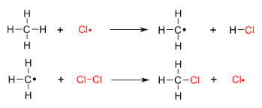
- Алкандар реакциясы (галогендеу)
Алкандар көптеген реагенттермен әрекеттеспейді. Алайда, тиісті шарттардың әсерінен галоген және оттегімен реакцияға түсе алады.
Галогеннің алканмен реакциясы ультракүлгін (УК) жарық немесе жылудың қатысында алкилгалогенид түзілуіне алып келеді. Мысал ретінде метанның хлорлануын қарастырайық. Реакция радикалды орынбасу механизмі көмегімен жүзеге асырылады.

Slide 25
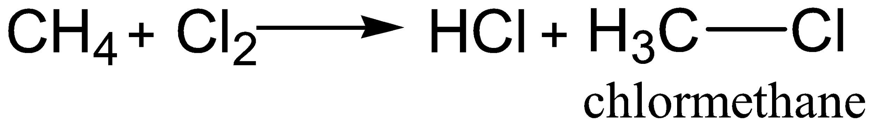
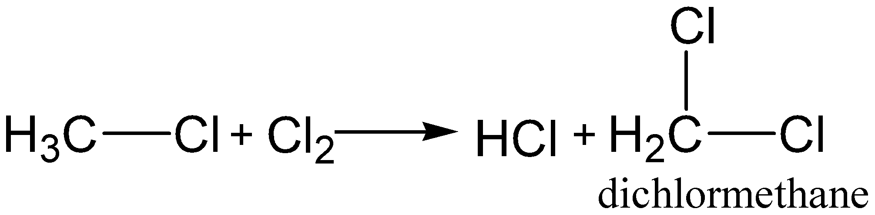
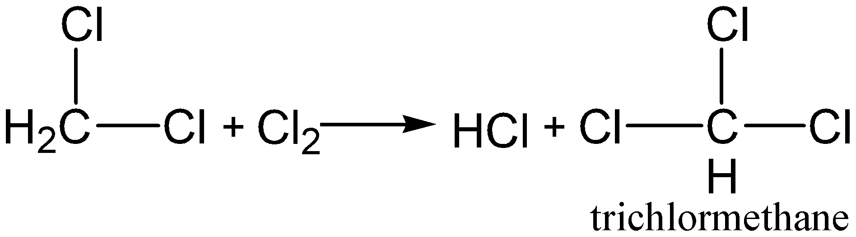
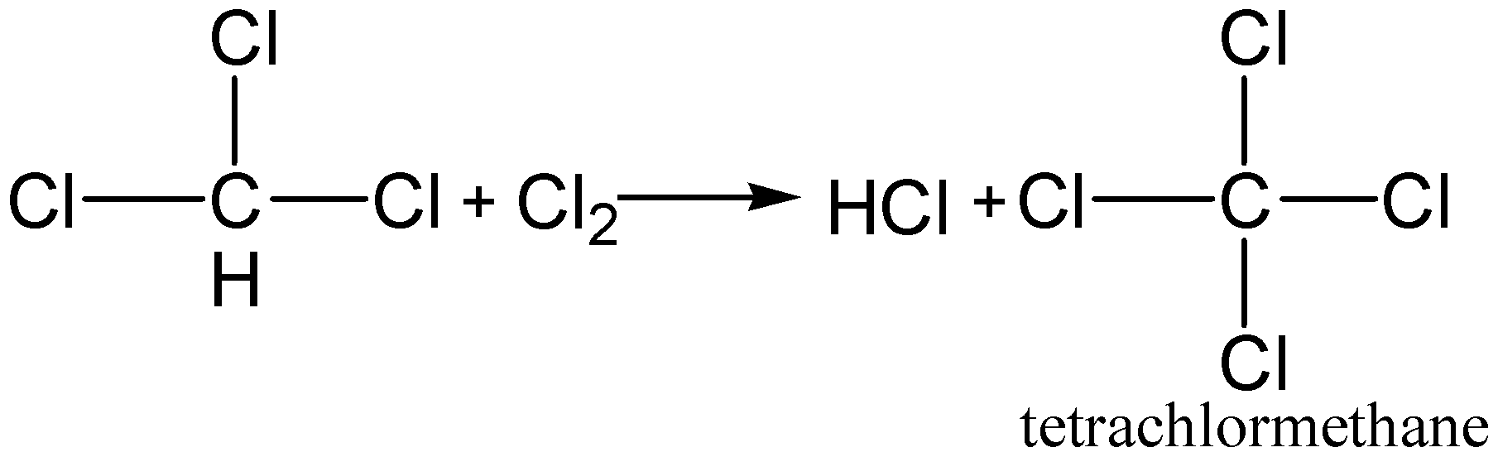
Алкандар галогендермен әрекеттеседі (I2 басқа).

Slide 26
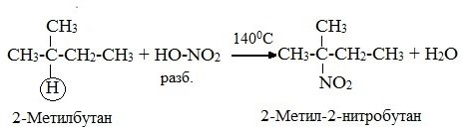
3. Нитрлеу (сутегі атомының нитротоппен – NO₂ орынбасуы нитроалкандардың R-NO₂ түзілуімен жүреді). Нитрлеуші реагент – сұйытылған азот қышқылы HNO₃ (НО─NО₂).
Сұйытылған азот қышқылымен нитрлеу t = 140⁰С температурада және жоғары немесе қалыпты қысым қатысында жүзеге асырылады - М.И. Коновалов реакциясы.
Реакция нәтижесінде изомерлі нитроқосылыстардың қоспасы түзіледі. Үшіншілік көміртегі атомындағы сутегі оңай орынбасады, ал екіншілікте - қиынырақ, ең қиын - біріншілікте:
2. Сульфохлорлау және сульфототығу. Алкандардың тікелей сульфирленуі қиын жүреді және де жиі тотығумен қоса өтеді, нәтижесінде алкансульфонилхлоридтер түзіледі:

Slide 27
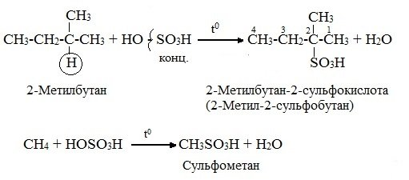
4. Сульфирлеу (сутегі атомының сульфотоппен SO₃Н орынбасуы нәтижесінде алкансульфоқышқылы RSO₃Н түзіледі). Сульфирлеуші реагент – скүкірт қышқылы Н₂SO₄ (НО─SO₃Н). Алкандарды сульфирлеу реакциясы концентрлі Н₂SO₄.
Үшіншілік көміртегі атомындағы сутегі атомы ең оңай орынбасады:

Slide 28
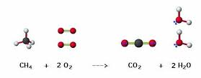
- Алкандар реакциясы (тотығу)
Алкандар бос радикалдар механизмі арқылы көмірқышқыл газы мен суға дейін тотығуы мүмкін. Алкандардың толық тотығуынад бөлінетін энергияны жану жылуы деп аталады.
метан + оттегі көмірқышқыл газы + су

Slide 29
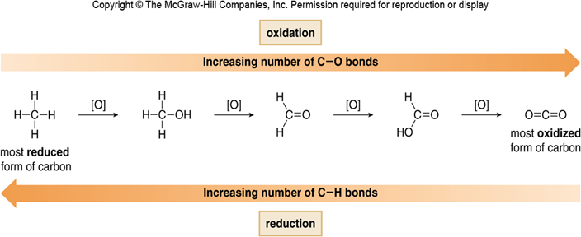
Тотығу және тотықсыздану реакциялары
Тотығу C – O байланыстың өсуіне алып келеді
Тотығу C – Н байланыстың азаюына алып келеді
Тотықсыздану C – O байланыстың азаюымен түсіндіріледі
Тотықсыздану C – Н байланыстың көбеюімен түсіндіріледі

Slide 30
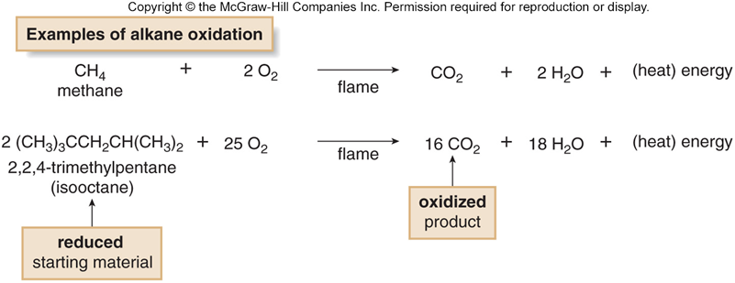
- Алкандардың жануы
Алкандар жанады, яғни оттегі қатысында нәтижесінде көмірқышқыл газы мен су түзілуімен жүреді.
Бұл тотығу-тотықсыздану реакциясына мысал. Бастапқы материалдағы C – H және C – C әрбір байланыс өнімде C – O байланысқа айналады.

Slide 31
Алкандар:
2 CH₃CH₂CH₂CH₃(g) + 13 O₂(g) → 8 CO₂(g) + 10 H₂O(g)
Алкендер:
CH₃CH=CHCH₃(g) + 6 O₂(g) → 4 CO₂(g) + 4 H₂O(g)
Алкиндер:
2 CH₃CºCCH₃(g) + 11 O₂(g) → 8 CO₂(g) + 6 H₂O(g)

Slide 32


Slide 33
Жауабы

Slide 34

Циклоалкандар
Циклоалкандар - құрамында бір немесе бірнеше көміртегі атомдарының сақинасы бар алкандар типтері.
Циклоалкандардың жалпы формуласы C_{n}H_{2n} , мұндағы n > 2, алкендерге сәйкес келеді, алайда, көміртегі sp3-гибридтелген жағдайда болады.
Циклоалкандардың физикалық қасиеттері алкандарға ұқсас, бірақ олардың балқу мен қайнау температуралары өте жоғары және тығыздығы да жоғары.
Ең тұрақты циклоалкандар - сақинасында 5,6,7 көміртегі атомдары бар қосылыстар.
Әдеттегідей, циклоалкандардың балқу мен қайнау температуралары және тығыздығы көміртегі атомдары саны өскен сайын жоғарылайды.

Slide 35
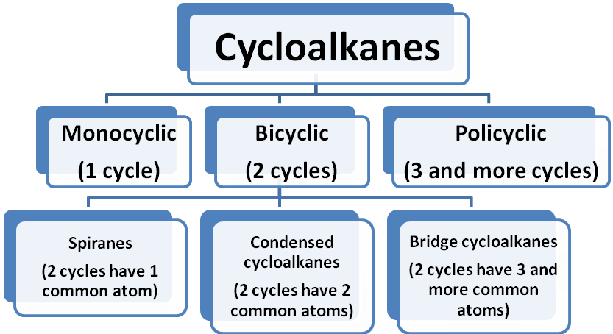
Циклоалкандардың жіктелуі

Slide 36
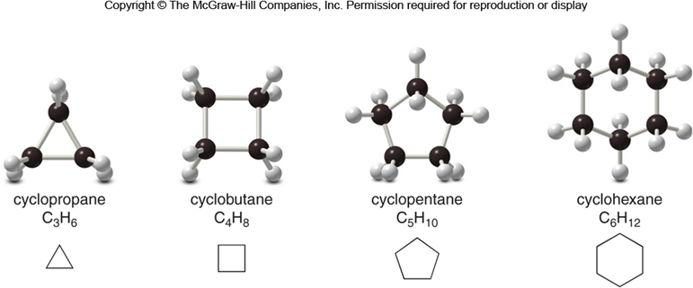
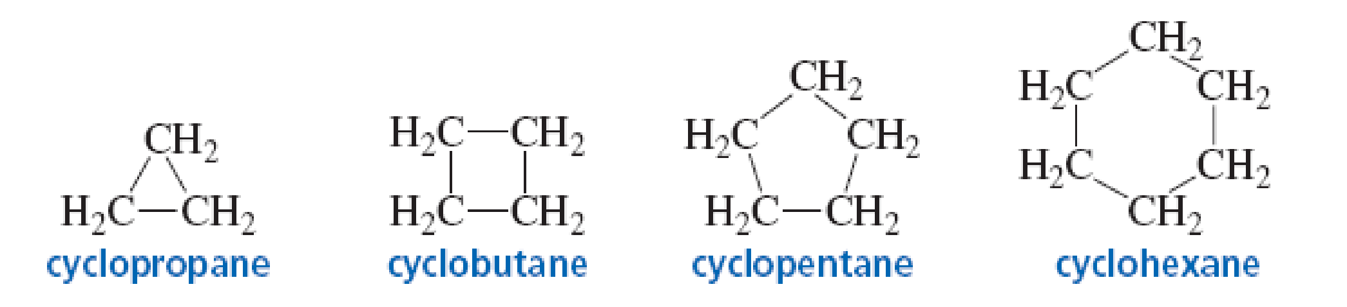

Slide 37
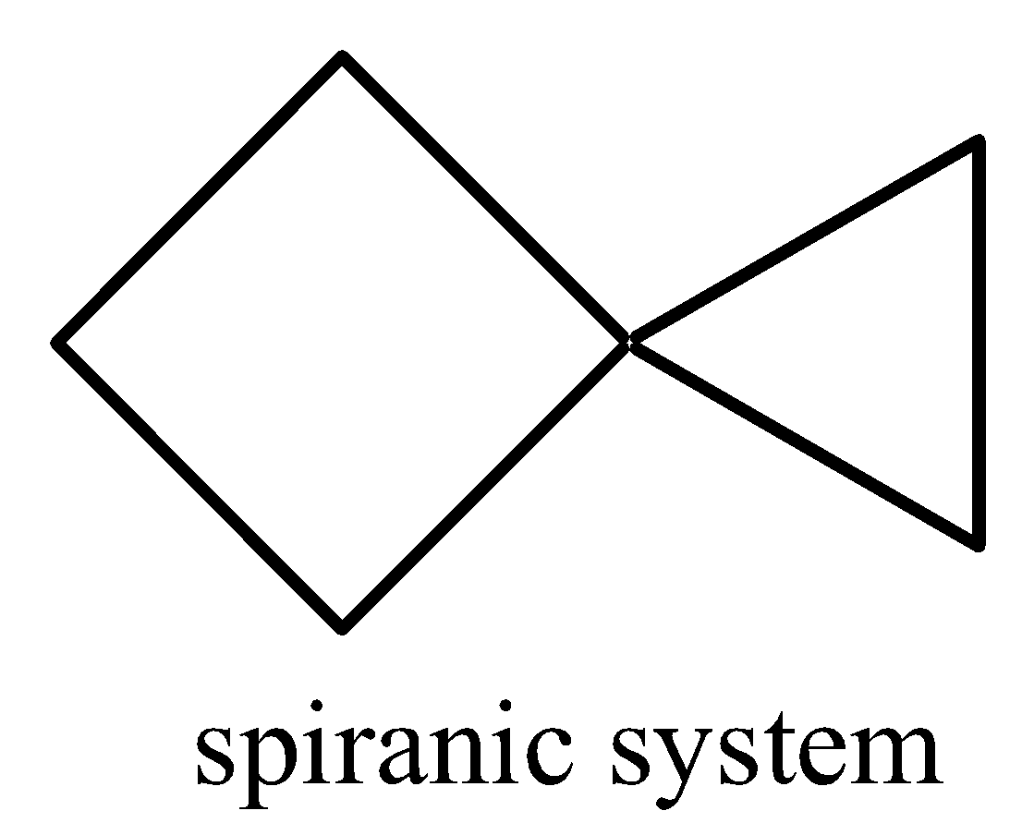
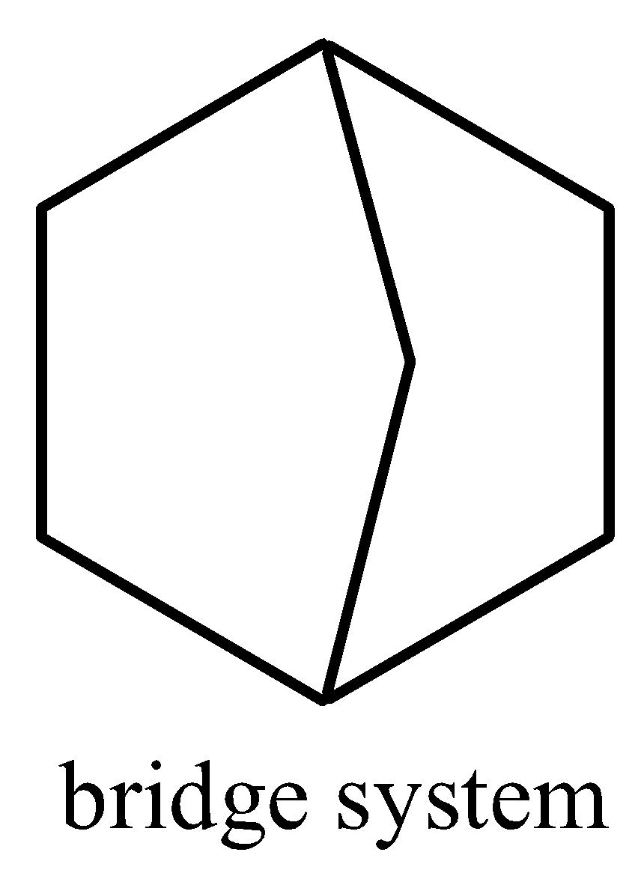
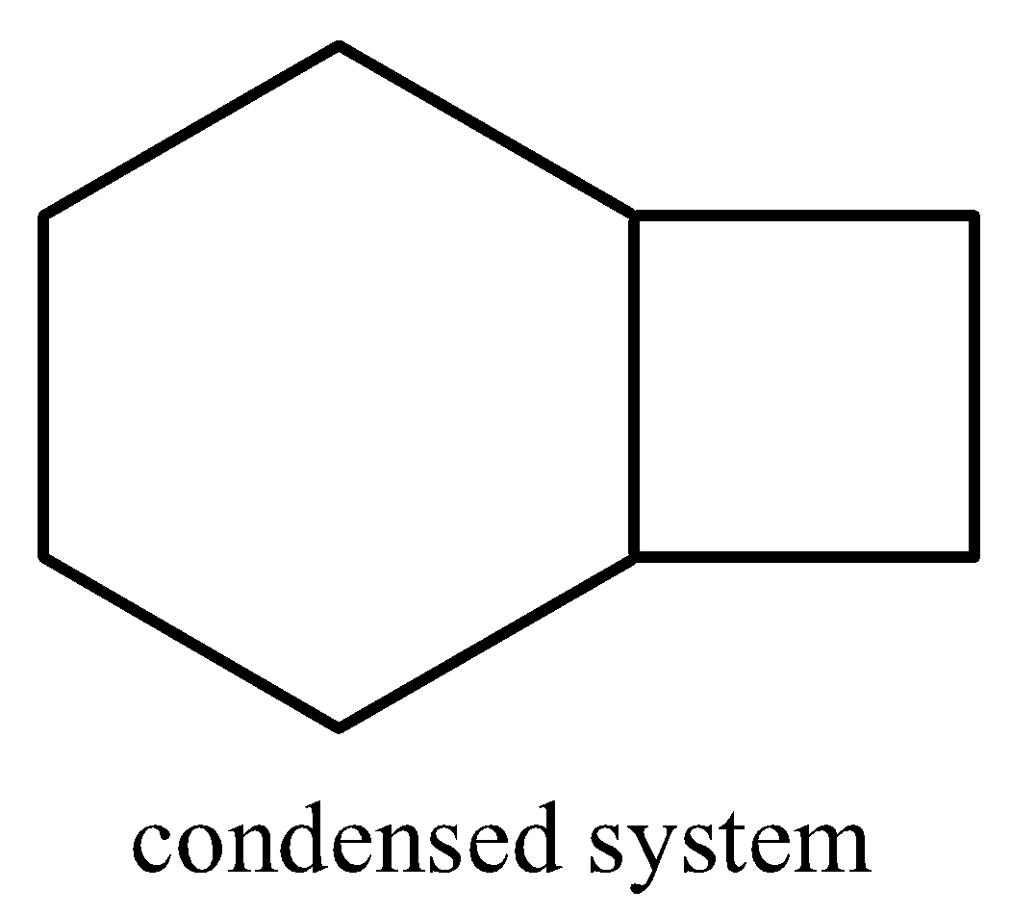

Slide 38
Циклоалкандардың номенклатурасы
Циклоалкандар қаңқалық құрылымдар ретінде жазылады. Қаңқаның құрылысы көміртек-көміртек байланыстарын сызық ретінде көрсетеді, бірақ көміртегімен байланысып тұрған көміртегі немесе сутегіні жазбайды. Көміртегіден басқа атомдарды, немесе сутегімен байланысқан басқа да атомдарды келтіреді. Қаңқалық құрылымдағы әрбір шың көмертегі білдіреді. Яғни, төрт байланысын сақтай отырып, әрбір көміртегіге сәйкес сутегі атомдары болады.

Slide 39
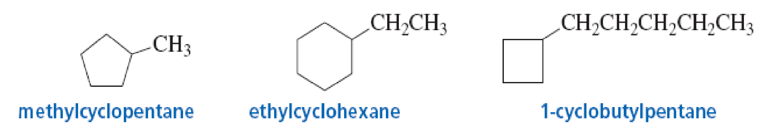
Циклоалкандарды атау ережелері ациклді алкандарға ұқсас келеді:
Алкил орынбасармен қосылған циклоалкан жағдайында, сақина бастапқы болып табылады, егер де орынбасардың құрамындағы көміртегі атомы сақинадағы көміртегі атомынан көп болмаса. Бұл жағдайда орынбасар бастапқы болып саналады да, сақина орынбасар болады.
Егер де бір ғана орынбасар болса, оны нөмірлеудің қажеті жоқ.

Slide 40
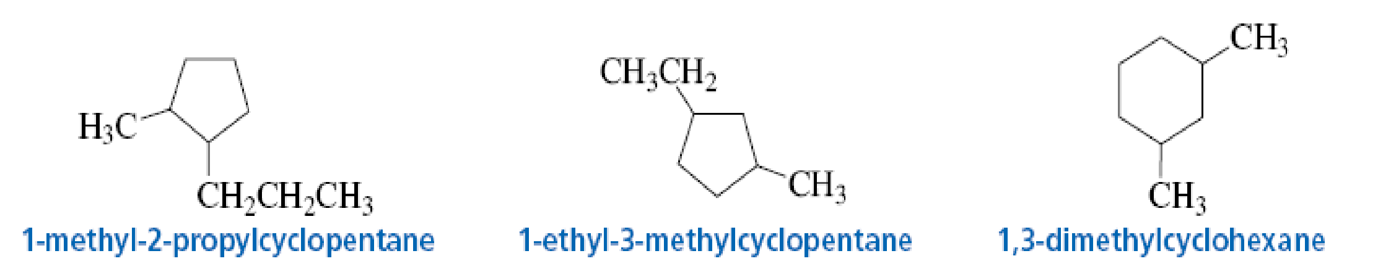
Егер де сақинада екі түрлі орынбасар болса, онда олар алфавитті ретпен аталады және 1 нөмір позициясы аталған орынбасарға тиесілі келеді.

Slide 41
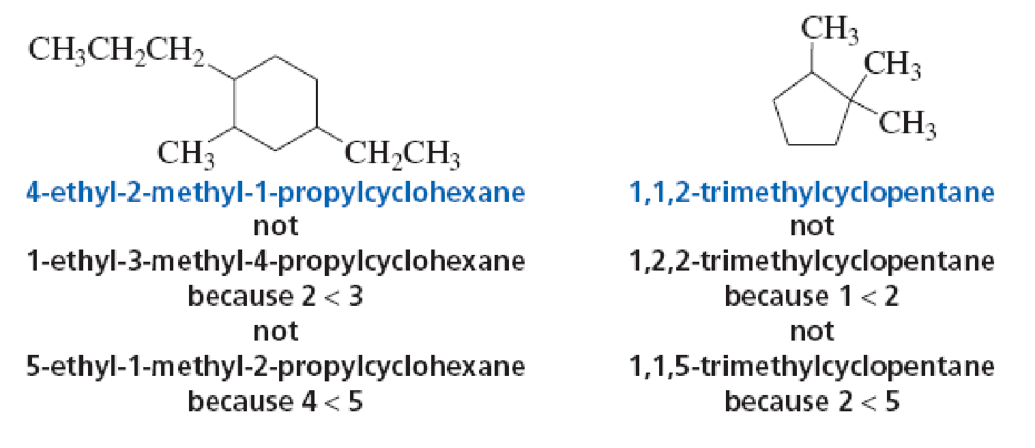
Егер де сақинада екіден көп орынбасар болса, олар алфавитті ретпен аталады. 1-орындағы орынбасар екінші орынбасардың ең аз санын алатындай нөмірденуі керек. Егер де екі орынбасар теңдей кіші санға ие болса, онда үшінші орынбасардың саны кіші сан беруіне қарай сағат тілімен немесе сағат тіліне қарсы бағытта нөмірленеді. Мысалы, келесі қосылыстың дұрыс атауы - 2-метил-1-пропил-4-этилциклогексан, бірақ 1-метил-2-пропил-5-этилциклогексан емес:

Slide 42
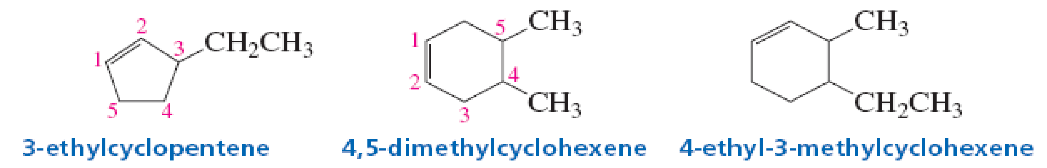
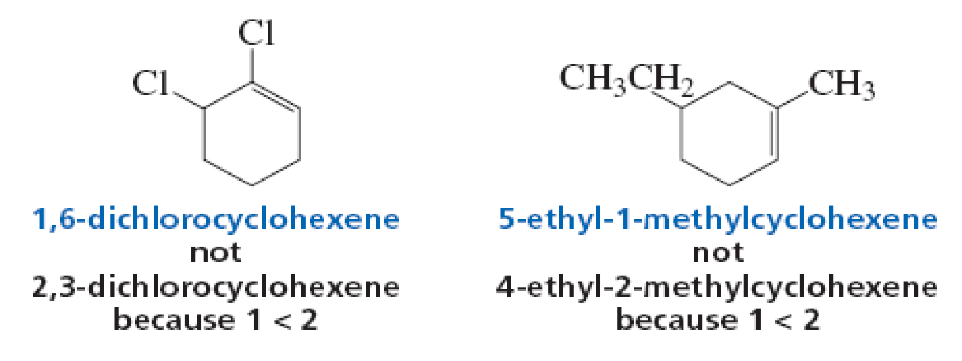
Циклді алкендердегі сан функционалды топтың орнына байланысты емес, себебі сақинадағы қос байланыс 1- мен 2-көміртегі атомдары арасында орналасуы арқылы нөмірленген.
Циклогексендердің нөмірленуі орныбасарлардың ең аз саны бар бағытта жүреді, орынбасарлар нөмерінің ең аз қосындысы бойынша емес.

Slide 43
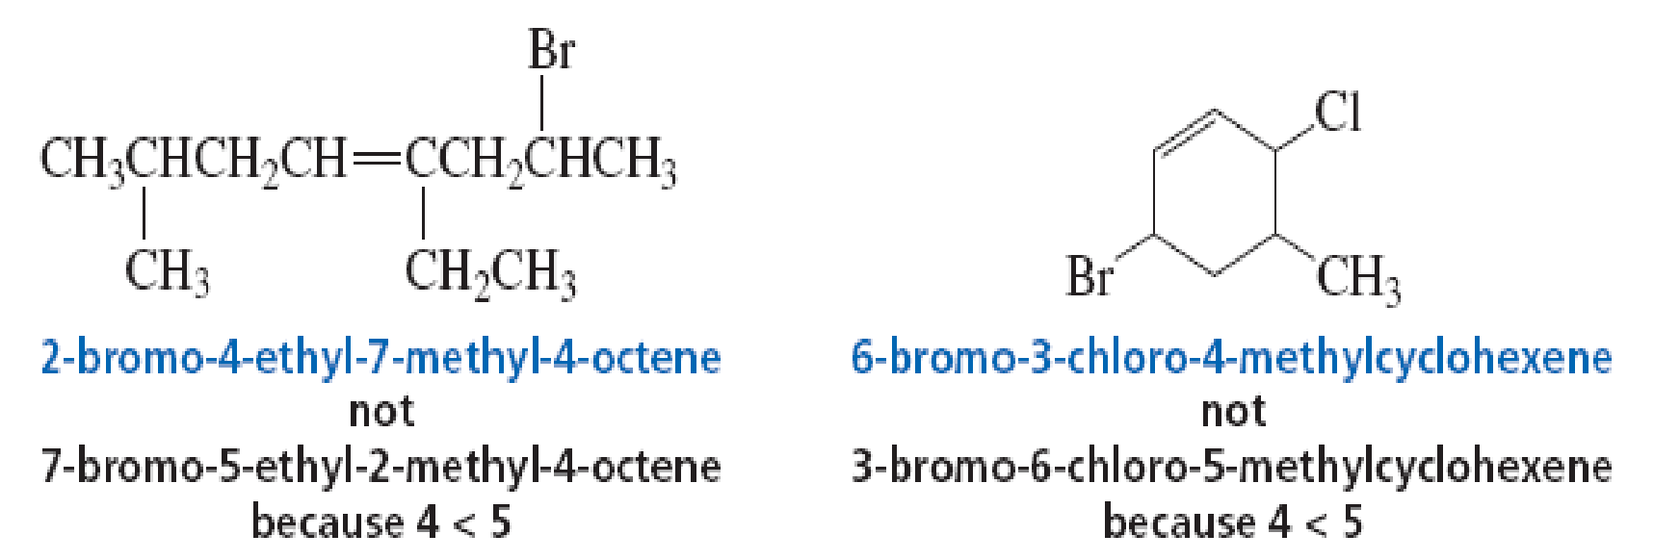
Егер бағыттар алкенді функционалды топтың суффиксіне бірдей сандарын және бір немесе бірнеше орныбасарлардың ең аз санын берсе, онда берілген орынбасарлар ескерілмей, қалған орынбасарлардың ішіндегі ең кіші сан беретін орынбасар таңдалады

Slide 44


Циклоалкандардың алу жолдары
Мұнай құрамында циклопентан және циклогексан бар. Бұл циклоалкандарды мұнайдан бөліп алуға болады. Сонымен қатар циклоалкандарды алудың жасанды жолдары көптеп кездеседі.
1. α, ω-дигалогеналкандардың металл натрий немесе цинкпен реакциясы
дигалогенорынбасқан алкандарға белсенді металдар әсері (Вюрц реакциясы) әртүрлі циклоалкандар түзіліуне алып келеді:
(металл натрий орнына ұнтақ цинті де қолданады).
Түзілетін циклоалкан құрылысы бастапқы дигалогеналканмен анықталады. Бұл жолмен белгіленген құрылысы бар циклоалкандар алынады. Мысалы, 1,3-диметилциклопентан синтезі үшін 1,5-дигалоген-2,4-диметилпентанды қолданған жөн:

Slide 45
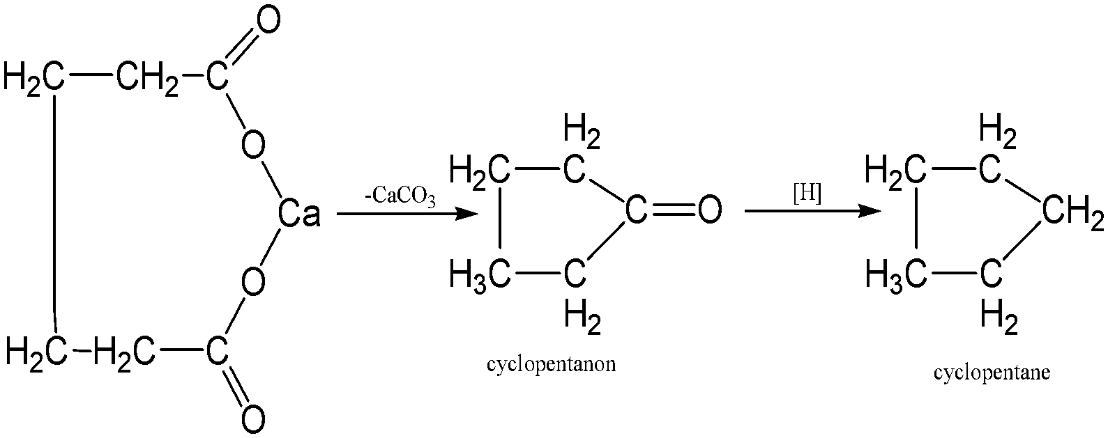
2. Дикарбон қышқылдарының кальций және барий тұздарын құрғақ айдау

Slide 46
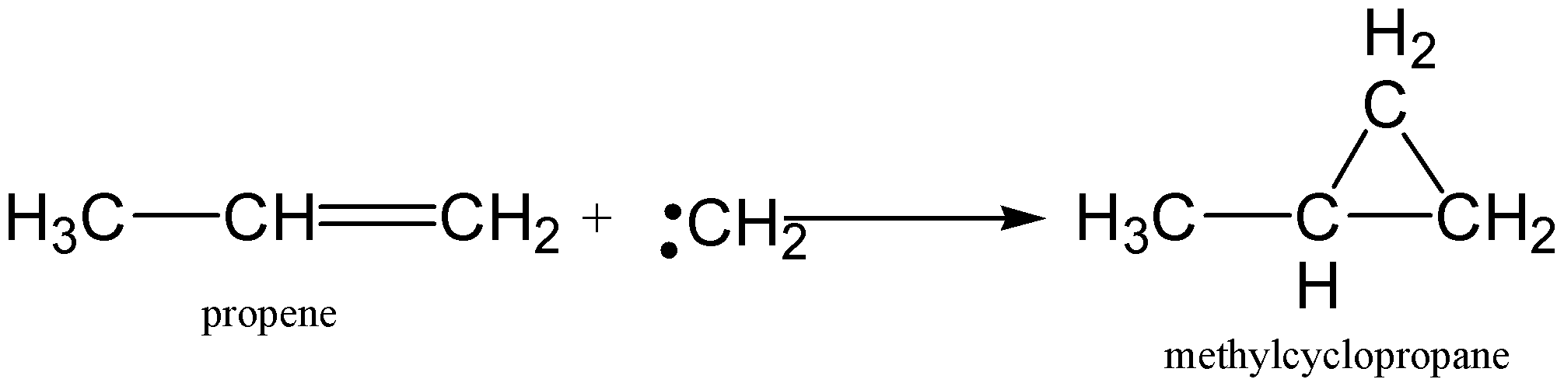
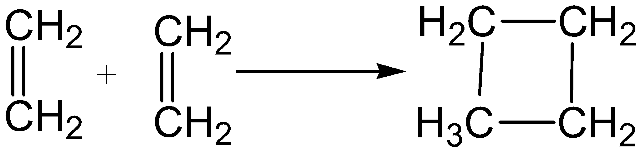
3. Циклоқосылу реакциялары:
а) алкендер және карбендер реакциясы:
b) димерлену

Slide 47


c) диен синтезі
d) Электрциклді реакциялар

Slide 48


Циклоалкандардың химиялық қасиеттері
1. Орынбасу реакциясы (галогендеу)
2. Қосылу реакции. Бұл реакция кезінде -C-C- байланыстар үзіледі

Slide 49




Қосылу реакциялары

Slide 50






Slide 51


O
H
O
[O]
O
C
2O
2
2
H
O
O
C
(
C
H
)
C
O
O
H
-H
O
2
4
2
Циклогексан Циклогексанол Циклогексанон Адипин қышқылы

Slide 52

3. Көміртегі циклі өсу және кішіреу реакциялары

Slide 53


Алкендер
Барлық алкендер формуласы C_{n}H_{2n} , мұндағы n ≥ 2
Гомологтық қатардың бірінші өкілі - Этилен (C₂H₄)
Алкендерде кемінде бір қос байланысы болады
Қос байланыстағы әрбір көміртегі sp2-гибридтелген
Тригоналды жазық геометрияс бар
Молекуладағы барлық атомдар бір жазықтықта жатады

Slide 54

Алкендер
Барлық алкиндер формуласы C_{n}H_{2n-2} , мұндағы n ≥ 2
Алкиндерде кемінде бір үш байланыс болады.
Соңында -ин жалғауы бар, мысалы: пропин.
Әрбір көміртегі атомының үш байланысындағы гибридтелуі сызықты сипатқа ие.
Алкин бір немесе бірнеше үш байланысы бар көмірсутек. Кеңінен таралған жай алкин этин деп аталады (жалпы атауы: ацетилен).

Slide 55
Алкендер мен Алкиндердің қасиеттері
Алкендер бөлме температурасында газ, сұйықтық және қатты күйінде кездеседі. Изомерлі алкендердің қайнау температурасы бірдей болады, ол әртүрлі қайнау температурасына байланысты бөлуді қиындатады.
Алкендер және Алкиндер су секілді полярлы еріткіштердегі ерігіштігі төмен полярсыз молекулалар. С1- С4 қатарлы алкендер және алкиндер газ болып келеді.
Үш байланыс бойынша қосылу реакцияларына жақсы түседі.

Slide 56

Алкендер

Slide 57

Тәжірибелік тапсырма: ИЮПАК жүйесі бойынша алкендерді атаңыз

Slide 58

Қанықпағандық дәрежесі
Әртүрлі көмірсутектерді салыстырудың шартты параметрі. Әрбір еселі байланыс (қос/ үш) немесе сақина қанықпағандық дәрежені 1-ге көбейтеді.
Мысалы, төменде келтірілген C3H6 қосылыстарының қанықпағандық дәрежесі бірдей:
және CH3 - CH = CH2
С₆H₈

Slide 59

Геометриялық Изомерия - цис/ транс және E/Z
цис/транс терминдері С=С байланысының әртүрлі атомдарында екі ұқсас (бірдей) атомдар немесе топтар үшін қолданылады.
E/Z терминдері С=С байланысының әртүрлі атомдарындағы үлкен атомдық нөмірлері бар екі атомдарына пайдаланылады.
E = қарама-қарсы жақтар, Z = бір жақта

Slide 60


цис/транс изомерлер тұрақтылығы
орынбасқан алкенлердің салыстырмалы тұрақтылығы:
тетра- орынбасқан
үш-орынбасқан
екі-орынбасқан
моно-орынбасқан

Slide 61

Z/E изомериясының мысалдары

Slide 62

Кейс: Крахмал ағзамен өте оңай сіңіріледі, целлюлоза жоқ! Неге? Сіздердің ұсыныстарыңыз?

Slide 63

Крахмал ағзамен өте оңай сіңіріледі, целлюлоза жоқ! Жауабы
Транс-изомерлер тұрақтырақ және жинақырақ, сондықтан бұзу үшін цис-изомерлерге қарағанда көбірек энергия керек; оған қоса кеңістіктік барьердің (тосқауыл) әсерінен ферменттердің “жақындауы” қиынға соғады.

Slide 64
Алкиндердің ИЮПАК номенклатурасы
Құрамында көміртек-көміртек үш байланысы бар ең ұзын үздіксіз көміртегі атом тізбегін анықтаңыз.
бар ең ұзын үздіксіз тізбегіндегі көміртегі атомдары санын үш байланыс жақын жерден санау.
Үш байланыстың орнын алкин атауы алдына сандардың төменін қою арқылы орналастырады.
Кез-келген орынбасар атомы немесе топтың орналасуы және атауы келтіріледі.

Slide 65

Алкиндердің ИЮПАК номенклатурасы
Қосылыстар
2 С≡С бар: Дииндер 3 С≡С бар: Трииндер көп С≡С: Полииндер
Еселі байланыстары бар басқа да комбинациялар:
Ениндер Аллендер Кумуллендер

Slide 66

Алкиндердің ИЮПАК номенклатурасы
Этин (тривиалды атауы- Ацетилен)
Пропин
Гексен-1-ин-5
Егер таңдау алдында тұрсаңыздар, онда үш байланыс қос байланыстан үлкен болады.
4-метил-нонен-7 -ин-1

Slide 67

Алкендерді алу жолдары
Мұнай мен газда алкендер аз мөлшерде болады. Мұнай мен газдан алудың бірнеше әдістері бар.
Табиғатта алкендер қаныққан көмірсутектерге қарағанда аз кездеседі, шамасы, олардың жоғары реакцияға түсу қабілеттілігімен түсіндіріледі. Сондықтан оларды әртүрлі реакциялар қолдану арқылы аады.
Екі атомдар немесе топ атомдарын көршілес көміртегі атомдарынан жұлып/ бөліп алу (элиминирлеу) нәтижесінде p-байланыстың түзіледі.
Сілтінің спирттік ерітіндісі әсерімен моногалогеналкандарды дегидрогалогендеу

Slide 68

2. Спирттердің дегидратациясы
150°C төмен температурада, су тарқыш реагенттер қатысында реакцияласады
Элиминирлеу реакциясы Зайцев ережесіне сәйкес жүреді:
Дегалогендеу және дегидратациялау реакцияларында сутегі атомының бөліп алынуы ең алдымен аз гидрогенденген көміртегі атомында болады.
Заманауи анықтамасы: бөліп алу реакциялары алкендердің қос байланысында ең көп орынбасқан қосылыс түзу арқылы.
Мұндай алкендер төмен энергияға ие.

Slide 69


Молекулаларда ұзын тармақталған көміртегі тізбегі болғанда, барлық көміртек-сутек байланыстары үзілмейді. Егер көміртегі атомы тек 1 сутегі атомымен байланысқан болса, онда ол 2 немесе 3 сутегі атомымен байланысқан көміртегі атомына қарағанда сутегі атомын оңай береді. Бұл ереже Зайцев ережесі деп аталады.

Slide 70


2. Моногалогеналкандарды дегидрогалогендеу
3. Дигалогеналкандарды дегалогендеу

Slide 71


4. Алкандарды дегидрлеу
5. Алкиндерді гидрлеу

Slide 72



Алкендердің қосылу реакциялары
Алкендер өте белсенді, молекула құрамында қсо байланыстың болуына байланысты көптеген қосылыстармен реакцияланады
Этилен
қанықпаған
Сутегі
Этан
қаныққан

Slide 73



1. Галогендеу (галогендерді қосып алу)
2. Гидрогалогендеу
Бұл реакциялар Марковников ережесіне сәйкес жүреді: сутегі атомы (гидрогалоген молекуласынан) қос байланысы бар басқа көміртегі атомына қарағанда сутегі атомы көп көміртегі атомымен байланысқан.

Slide 74



3. Концентрлі H2SO4 қосылуы
4. Судың қосылуы (гидратация)
5. Гипогалоген қышқылдарының қосылуы

Slide 75


Тотығу және тотықсыздану реакциялары
1. Тотықсыздану реакциясы
2. Тотығу реакциясы
KMnO₄ тотығу реакциясы

Slide 76


Озонмен тотығу реакциясы
O₂ тотығу реакциясы

Slide 77



Алкендердің полимерленуі
Алкендердің ең маңызды техникалық реакцияларының бірі олардың жоғары молекулалық қосылыстар немесе полимерлер түзілуі.
Қайталанатын құрылымдық бірліктері бар ұзынтізбекті молекула полимер деп аталады. Осылайша, пропеннің полимерленуі қайталанатын буыны
бар ұзынтізбекті көмірсутекті береді.
Пропен Полипропен
Пропилен Полипропилен
Полимерлер үшін n = 5000-10000 болған, қалыпты жағдай
Полипропилен

Slide 78

Полимер дегеніміз не?
Полимерлер - кіші молекулалардың қайта-қайта байланысуымен түзілген ең үлкен молекулалар.
- Бірліктері мономерлер деп аталады.
Полимерлер келсідей түрлері болады:
– табиғи
– түрлендірілген табиғи полимерлер
– синтетикалық
пластмассалар, эластомерлер (резеңке), маталар, желімдер
– композиттер
графит, шыны, металдық мақта сияқты қоспалар

Slide 79
Полимерлену реакциясы
CH₂═CH₂ + CH₂═CH₂ + CH₂═CH₂ + … →
−CH₂−CH₂− + −CH₂−CH₂− + −CH₂−CH₂− + … →
−CH₂−CH₂−CH₂−CH₂−CH₂−CH₂− …

Slide 80
Полимерлер мысалы
Жасанды немесе синтетикалық
целлюлоза ацетаты
- вискоза
- қабықша
ысытылған резеңке
нитроцеллюлоза
целлулоид
- пинг-понгқа арналған доптар
гуттаперча
- түбір өзектер кеңістігін толтырғыш (пломбылау)
казеин
түймелер, молдингілер, желімдер
Табиғи немесе
түрлендірілген
полисахаридтер
- целлюлоза (мақта)
- крахмал
ақуыздар
нуклеин қышқылдары (ДНҚ)
табиғи латексті каучук және т.б.
шеллак
янтарь (кәріптас), лигнин, қайыңды канифоль
асфальт, гудрон

Slide 81

Practice and Cases
Тапсырма: Берілген полимерді дайындауға арналған мономерді табыңыз және атаңыз
Задачка по полимерам

Slide 82
Тапсырма: Берілген полимерді дайындауға арналған мономерді табыңыз және атаңыз

Slide 83
Тапсырма: Берілген полимерді дайындауға арналған мономерді табыңыз және атаңыз

Slide 84


Алкиндердің алу жолдары
1. Ацетиленді ең алғаш рет француз химигі П.Э.М. Бертло 1862 жылы сипаттаған және де он тоғызыншы ғасырдың соңғы онжылдығында кальций карбидінен кең ауқымды алынуы өнеркәсіптік қолданысқа қызығушылық тудырмайынша, аса мән берілмей келді. Бұл синтездің бірінші сатысында көмірден алынған әктас және элементарлы көміртегіге бай коксты нәтижесінде кальций карбиді түзілгенше, электр пешінде қыздырады. Кальций карбиді екі рет теріс карбид-ионының кальций тұзы болып табылады.
Карбид-дианион күшті негіздік болп келеді және сумен әрекеттескенде, ацетилен түзеді:

Slide 85

2. Жиырмасыншы ғасырдың ортасынан бастап, ацетилен өндірісінің альтернативті (баламалы) әдістері қолайлы бола бастады. Олардың бірі этиленді дегидрлеуге негізделген. Өте жоғары температурада көптеген көмірсутектер, метанның өзі де, ацетиленге айналады. Ацетиленнің маңыздылығы тек өздігінен ғана емес, сонымен бірге жоғары алкиндерді алуда бастапқы зат ретінде қолданылуында.
3. Ацетиленді алкилдеу

Slide 86


4. Дигалогеналкандар және галогеналкендердің дегидрогалогендеу
Көміртек-көміртек үш байланыстары бар табиғи өнімдер өте көп. Олардың екі мысалы ретінде гватемалдық өсімдік дәнінің майынан алынған тарир қышқылы және батпақ томарлардан бөлініп алынған улы зат - цикутоксин.

Slide 87



I. Қосылу реакциялары
1. Галогендеу
2. Гидрогалогендеу
3. Гидратация

Slide 88
II. Орынбасу реакциясы
1. Ацетиленидтер түзілуі. Алкиндердің қышқылдығына байланысты олар қышқылдар сияқты реакцияға түседі. Бұл реакцияларда сутегі атомдары металл атомына түрленеді.
HC≡CH + 2Ag(NH₃)₂OH → Ag−C≡C−Ag + 4NH₃ + 2H₂O
2. ≡C − H - радикалындағы сутегі атомының галоген атомына орынбасуы:
CH₃−CH≡C−H + Br₂ → CH₃−CH≡C−Br + HBr

Slide 89

III. Тотығу және тотықсыздану реакциялары
1. Алкиндердің тотығуы. Бұл реакцияның катализаторы - KMnO4.
HC≡CH + 4[O] → COOH−COOH
2. Алкиндердің тотықсыздануы

Slide 90


IV. Димерлену, тримерлену және тетрамерлену реакциялары
2HC≡CH → HC≡C−CH=CH₂
vinilacetylene
3HC≡CH →

Slide 91

Диендер номенклатурасы
Диендер қанықпаған көмірсутектер болып табылады, құрамында екі қос байланысы бар. Диендердің жалпы формуласы C2H2n-2. Молекуладағы қос байланыс орналасуының үш типі кездеседі.

Slide 92

Диендердің систематикалық (IUPAC) атауында алканға сәйкес «ан» жалғауын «диен» жалғауына ауыстырамыз.

Slide 93

Диендердің конфигурациялық изомерлері
1-хлор-2,4-гептадиен сияқты диендер, төрт түрлі конфигурациялық изомерлері бар, себебі әрбір қос байланыс не E, не Z-конфигурациясы болады. Осылайша, E-E, Z-Z, E-Z және Z-E изомерлері кездеседі.

Slide 94

Диендерді алу жолдары
1. Алкандар мен алкендерді дегидрлеу
2. Диолдардың (2 -ОН тобы бар спирттер) дегидратациясы
3. Қанықпаған спирттердің дегидратациясы

Slide 95

Диендердің химиялық қасиеттері
Гидрлеу
2. Галогендеу

Slide 96


3. Гидрогалогендеу
4. Дильс-Альдер реакциясы
Егер Дильс-Альдер реакциясы өнімде асимметриялық көміртегі түзетін болса, онда R және S-энантиомерлердің бірдей мөлшері пайда болады. Басқа сөздермен айтқанда, өнім рацематты қоспа болады.
5. Полимеризация
nCH₂=CH−CH=CH₂ → −(−CH₂−CH=CH−CH₂−)−_{n}

Slide 97


